Slide 1
LAB.LOCAL
Diseña y Despliega tu propia Infraestructura Privada

Slide 2
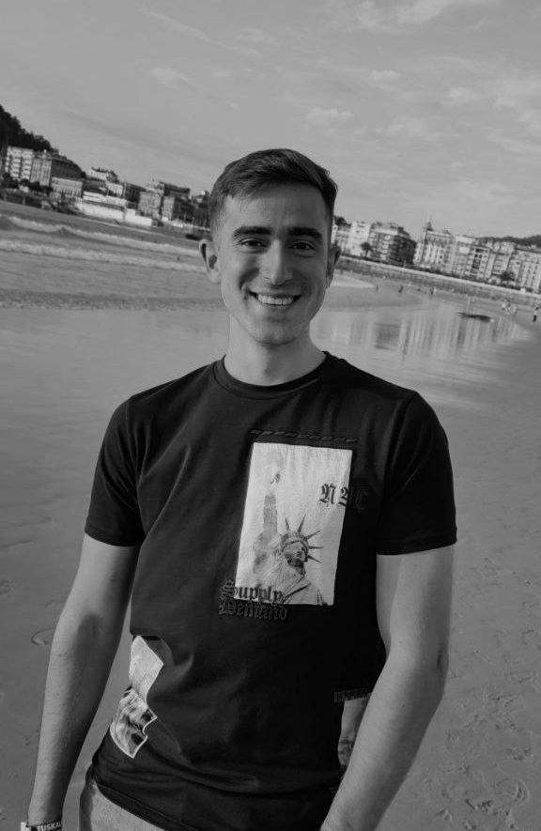
LAB.LOCAL - PRESENTACIÓN
Whoami
Raúl Caro Teixido, 24 años
Telegram: @Secury Twitter: @secu_x11
OSCP y CRTE
Trabajo como Analista de Red Team en Blackarrow (Tarlogic)
Exorganizador de Bitup Alicante
Coautor de Mística (a covert channels tool)
En mi tiempo libre organizo CTFs, desarrollo herramientas enfocadas al Red Team y hago research que pueda ayudar a mejorar mis habilidades.

Slide 3
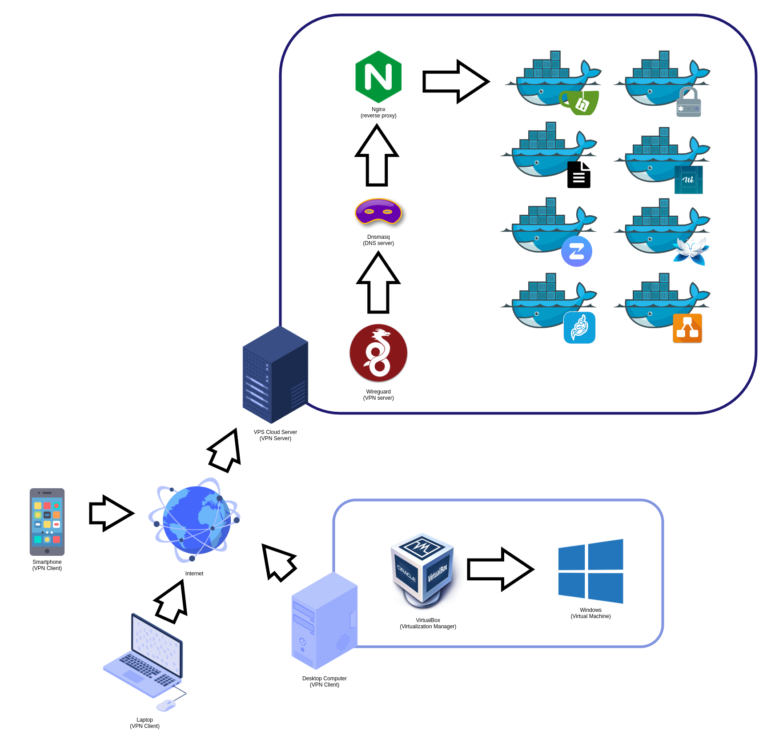
LAB.LOCAL - PRESENTACIÓN

Slide 4
LAB.LOCAL - PRESENTACIÓN
ESTRUCTURA DEL TALLER
1ª PARTE: se instalarán los servicios y configuraciones necesarias para desplegar las diferentes aplicaciones de la infraestructura sobre las máquinas virtuales: VPS y LAPTOP.
Preparación y configuración de las máquinas virtuales
Instalación y configuración de:
Servidor y Clientes VPN
Servicio DNS Interno
Servicio de Proxy Inverso
Despliegue de aplicaciones contenerizadas
2ª PARTE: se integrará una máquina física en la Infraestructura y se configurarán las reglas de enrutado para poder acceder a las máquinas virtuales, a través de la VPN, de dicho equipo: VIRTUALIZADOR.
Configuración de red y reglas de enrutado.
Acceso remoto a los servicios de la Infraestructura
Estrategia de Backups

Slide 5
LAB.LOCAL - PRESENTACIÓN
REQUERIMIENTOS
Para proceder al despliegue de la Infraestructura se deben satisfacer los siguientes requerimientos:
OBLIGATORIOS:
Equipo con mínimo 16GB de RAM y 70GB espacio libre en disco.
El Equipo utilizado debe ser capaz de correr 2 máquinas virtuales simultáneamente
Software instalado: VirtualBox y un editor de texto
OPCIONALES:
Servidor en nube con 8GB de RAM y 70GB de espacio en disco (este sería el sustituto a la máquina virtual VPS, para poder realizar la integración con el Virtualizador).
Equipo físico capaz de correr una máquina virtual Windows (4GB u 8GB de RAM) y 50GB de disco (este sería el Virtualizador que integraríamos en la 2ª parte a la VPN)

Slide 6

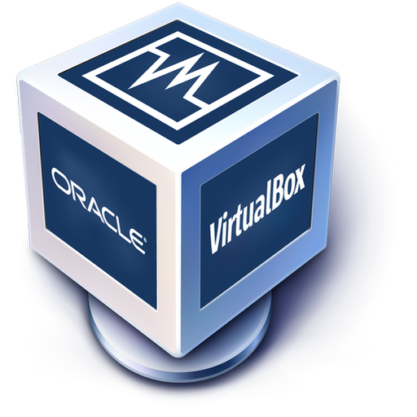
LAB.LOCAL - PRESENTACIÓN
ENLACES DE DESCARGA:
GUÍA PASO A PASO DE DESPLIEGUE DE LA INFRAESTRUCTURA
shorturl.at/moPRT
https://drive.google.com/drive/folders/1k1nRb2h6DKwQt09gAbClz_cPdwYAskbI?usp=sharing
MÁQUINAS VIRTUALES A UTILIZAR
DURANTE EL TALLER (VPS, LAPTOP)
shorturl.at/mADH4
https://drive.google.com/drive/folders/1YbdjxUnHZsy5Cmj2q52chs8u_TniWMBs?usp=sharing

